Slide 1
Metody zarządzania i sterowania jakością
Wykład 1 – wprowadzenie, narzędzia jakości
dr inż. Agnieszka Terelak-Tymczyna

Slide 2
Zasady zaliczania
Wykład nie jest obowiązkowy
Egzamin będzie w formie pisemnej:
Egzamin zerowy: ostatni wykład
Termin pierwszy: termin ustalony w sesji.
Egzamin poprawkowy będzie w formie ustnej.
Konsultacje odbywać się będą w p. 230 w czwartki w godz. 10-12
Kontakt: aterelak@zut.edu.pl
a.terelak-tymczyna@wp.pl

Slide 3
Literatura przedmiotu
A.Hamrol: Zarządzanie jakością z przykładami, PWN, Warszawa 2005.
A.Hamrol, W.Mantura: Zarządzanie jakością: teoria i praktyka, PWN, warszawa 2005.
J.Łuczak, A.Matuszak-Flejszman: Metody i techniki zarządzania jakością. Kompedium wiedzy, Quality Progress, Poznań 2007.
J. Sęp, A. Pacana: Metody i narzędzia zarządzania jakością, Oficyna Wydawnicza Politechniki Rzeszowskiej, Rzeszów 2001
R.Karaszewski: Nowoczesne koncepcje zarządzania jakością, Wydawnictwo” Dom Organizatora”, Toruń 2006.
R. Karaszewski: TQM teoria i praktyka, Wydawnictwo” Dom Organizatora”, Toruń 2001.
E.Konarzewska-Gubała[red.]:Zarządzanie przez jakość. Koncepcje, metody, studia przypadków, Wydawnictwo Akademii Ekonomicznej im. Oskara Langego we Wrocławiu, Wrocław 2003.
J.M. Myszewski: Po prostu jakość, Wydawnictwo WSPiZ, Warszawa 2005.

Slide 4
Definicja jakości
Jakość- ogół cech i właściwości wyrobu lub usługi decydujących o zdolności wyrobu do zaspokojenia stwierdzonych lub przewidywanych potrzeb
Kontrola jakości- czynności, takie jak mierzenie, badanie, stosowanie sprawdzianów w odniesieniu do jednej lub kilku cech wyrobu lub usługi oraz porównywanie wyniku z ustalonymi wymaganiami w celu określenia zgodności.
Sterowanie jakością - położenie takiego samego nacisku na kontrolę, ale włączenie dodatkowo do systemu pracowników produkcyjnych i stworzenie sprzężeń zwrotnych pomiędzy wynikami kontroli a linią produkcyjną. Na podstawie wyników kontroli proces produkcyjny jest modyfikowany w celu otrzymania produktów zgodnych ze specyfikacjami

Slide 5
Definicja jakości
Jakość jest wyznaczona przez zespół wymagań i cech obejmujących:
zgodność ze standardami
trwałość
niezawodność
estetykę
łatwość obsługi i naprawy

Slide 6
Definicja sterowania jakością
Sterowanie jakością to system zapobiegania wadom i brakom, to metoda i działanie systemowe stosowane w celu zapewnienia wymagań jakościowych klienta poprzez nadanie produktowi odpowiednich cech i właściwości w celu uzyskania efektywnego ekonomicznego sterowania jakością, obejmuje monitorowanie procesu jak i eliminowanie przyczyn niezadowalających wykonawcę.

Slide 7
Miejsce sterowania jakością w zarządzaniu
Doskonalenie jakości – część zarządzania jakością ukierunkowana na zwiększenie zdolności do spełnienia wymagań dotyczących jakości
Planowanie jakości – część zarządzania jakością ukierunkowana na ustalenie celów dotyczących jakości oraz związane z nimi zasoby, niezbędne do osiągania celów dotyczących jakości
Zarządzanie jakością –skoordynowane działania dotyczące kierowania organizacją i jej nadzorowania w odniesieniu do jakości
Sterowanie jakością– część zarządzania jakością ukierunkowana na spełnienie wymagań dotyczących jakości
Zapewnienie jakości – część zarządzania jakością ukierunkowana na zapewnienie zaufania, że wymagania dotyczące jakości będą spełnione

Slide 8
Rozwój koncepcji zarządzania jakością
Normy ISO 9000:2000
Kontrola jakości - Ishikawa
Normy ISO 9000
Normy ISO 9000:2008
14 zasad- Deming
Kaizen - Toyota
Six Sigma - Motorola
Produkcja seryjna – Ford
Podstawy naukowego zarządzania - Taylor
Karty kontrolne - Shewhart
Odpowiedzieć na potrzeby klienta
TQM
powszechne uczestnictwo
ciągłe doskonalenie
podejście procesowe
podejście systemowe
partnerskie relacje z dostawcami
Zapewnienie
jakości
statystyczne sterowanie porcesem
odpowiedzialność kierownictwa
systemy jakości- audity systemu
metody wspomagające - analiza kosztów jakości
Dostarczyć produkt zgodny ze specyfikacją
Sterowanie
jakością
planowanie jakości - samokontrola
kontrola statystyczna - badania wyrobów
Kontrola
jakości
- sortowanie - złomowanie
- naprawa - korygowanie
1920
1940
1960
1980
2000
2020

Slide 9
Podstawowe techniki diagnozowania i analizy problemów
Wykrywanie błędów
Arkusz kontrolny
Karta kontrolna
Histogram
Diagram Ishikawy
Analiza błędów
Diagram Pareto
Diagram rozproszenia (wykres korelacji)
Schemat blokowy
Siedem tradycyjnych narzędzi jakości

Slide 10
Podstawowe techniki diagnozowania i analizy problemów
Analiza problemu
Diagram pokrewieństwa
Diagram relacji
Podejmowanie decyzji o działaniach
Diagram systematyki
Diagram macierzowy
Macierzowa analiza danych
Kolejność działań – planowanie zasobów
Plan działania (PDPC)
Diagram strzałkowy
Siedem nowych narzędzi jakości

Slide 11
Podstawowe techniki diagnozowania i analizy problemów
Zbieranie danych
Próbkowanie
Szacowanie parametrów populacji
Statystyki
Rozkłady
Przedziały ufności
Wnioskowanie
Hipotezy statystyczne
Analiza wariancji
Analiza regresji i korelacji
Siedem narzędzi statycznych

Slide 12
Podstawowe techniki diagnozowania i analizy problemów
Schemat blokowy
Schemat blokowy ma zastosowanie w odniesieniu do:
opisu istniejącego procesu,
zaprojektowania nowego procesu.
Jest graficzną prezentacją wszystkich kroków operacyjnych.
Daje możliwość zrozumienia i analizy przebiegu procesu i przyczynia się do poprawy jego jakości przez wprowadzone korekty.
Przedstawia w sposób graficzny:
ciąg działań realizowanych w danym procesie,
przepływy informacji,
przepływy materiałów itp.

Slide 13
Podstawowe techniki diagnozowania i analizy problemów
Schemat blokowy
Nazwa | Symbol graficzny | Opis/funkcja
Start/Stop |  | Wskazuje początek i koniec procesu
Wykonanie |  | Umieszcza się w nim poszczególnych działań, jakie muszą zostać wykonane, aby proces został zrealizowany
Warunek |  | Umieszcza się w nim warunek, który decyduje o drodze dalszej drogi postępowania. Z symbolu wychodzą dwa połączenia: TAK (gdy warunek jest spełniony) i NIE (gdy warunek nie jest spełniony)
Proces |  | Za pomocą tego symbolu można pokazać odwołanie do innego procesu.
Strzałka |  | Używana jest do połączenia symboli i pokazania kierunku przebiegu procesu

Slide 14
Podstawowe techniki diagnozowania i analizy problemów
Schemat blokowy
START
Podaj długości trzech odcinków spełniających warunek trójkąta
Wybierz najdłuższy odcinek
Oblicz kwadrat długości najdłuższego odcinka
Oblicz kwadraty długości dwóch krótszych boków
Oblicz sumę kwadratów długości dwóch krótszych boków
Czy suma kwadratów krótszych boków jest równa kwadratowi najdłuższego boku
Trójkąt nie jest prostokątny
Trójkąt jest prostokątny
STOP

Slide 15
Podstawowe techniki diagnozowania i analizy problemów
Diagram Ishikawy
Stanowi graficzne przedstawienie powiązań między czynnikami działającymi na proces i skutkami, które one powodują.
Jest pomocny przy rozwiązywaniu problemów, jakie mogą wystąpić w procesie.
Przy tworzeniu diagramu należy przede wszystkim określić, jaki fakt (skutek) będzie poddany analizie.
Może to być np.: charakterystyka jakości, problem, który wymaga rozwiązania, wynik, który wymaga poprawy sterowania lub jakikolwiek inny rezultat, który wynika z jakichś przyczyn.

Slide 16
Podstawowe techniki diagnozowania i analizy problemów
Diagram Ishikawy
Najważniejsze grupy czynników związane są:
z człowiekiem,
maszyną,
metodą,
materiałem,
środowiskiem
i zarządzaniem, informacją.

Slide 17
Podstawowe techniki diagnozowania i analizy problemów
Diagram Ishikawy
Diagram Ishikawy:
służy do badania przyczyn wadliwego przebiegu procesu lub zjawisk towarzyszących defektom produktów
pozwala zgromadzić i usystematyzować wiedzę, która umożliwia rozważenie potencjalnych przyczyn występowania problemu
w oparciu o wiedze ekspertów prowadzi do uporządkowania potencjalnych przyczyn i sformułowania roboczych hipotez na temat związków przyczynowo-skutkowych
poprzedzają planowe zbieranie danych i ich analizę, która ma doprowadzić do wykrycia rzeczywistych przyczyn

Slide 18
Podstawowe techniki diagnozowania i analizy problemów
Diagram Ishikawy

Slide 19
Podstawowe techniki diagnozowania i analizy problemów
Diagram Pareto-Lorenza
Opiera się na stwierdzonej empirycznie prawidłowości, że w przyrodzie, technice, działalności człowieka itp. zazwyczaj 20-30% przyczyn (czynników) decyduje o ok. 70-80% skutków.
Prawo Pareto:
W empirycznych problemach zazwyczaj około 20-30% przyczyn decyduje o około 70-80% skutków.
Prawo to można stosować do większości praktycznych problemów, z którymi spotykamy się w pracy i życiu codziennym, np.:
80% absencji na zajęciach jest spowodowanych nieobecnością 20% studentów;
20% pracowników wykonuje 80% pracy w organizacji;
80% wad jest spowodowanych istnieniem 20 % przyczyn;
20% pracowników działu sprzedaży generuje 80% sprzedaży w firmie;
20% klientów przyczynia się do 80% zysków, itp.

Slide 20
Podstawowe techniki diagnozowania i analizy problemów
Diagram Pareto-Lorenza
Diagram Pareto-Lorenza jest narzędziem umożliwiającym hierarchizację czynników wpływających na badane zjawisko. Jest on graficznym obrazem, pokazującym zarówno względny, jak i bezwzględny rozkład rodzajów błędów, problemów lub ich przyczyn.
Zidentyfikowanie tych przyczyn w przypadku SZJ pozwala na wyznaczenie kierunków działań, które szczególnie efektywnie mogą przyczynić się do doskonalenia procesów i podnoszenia poziomu jakości wyrobów.

Slide 21
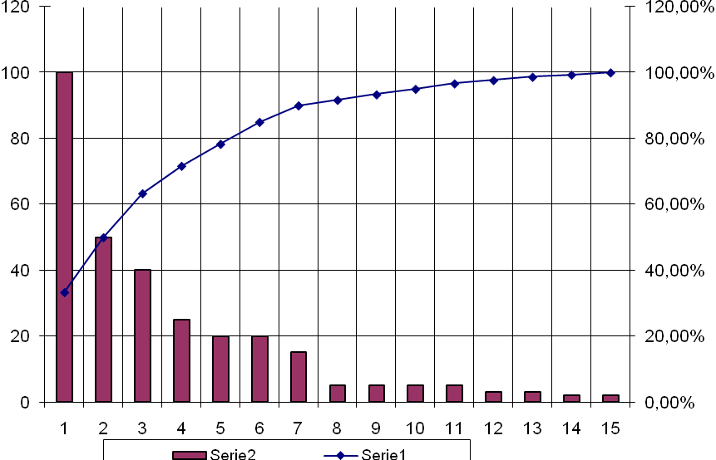
Podstawowe techniki diagnozowania i analizy problemów
Diagram Pareto-Lorenza
Lp. | Przyczyny | Wielkość spadku sprzedaży w sztukach | Skumulowany spadek sprzedaży | Skumulowany procentowy spadek sprzedaży | Określenie części
1 | Zbyt wysoka cena sprzedaży | 100 | 100 | 33,33% | A
2 | Trudne warunki płatności | 50 | 150 | 50,00% | A
3 | Brak systemu informowania sprzedawców | 40 | 190 | 63,33% | A
4 | Niski poziom doświadczenia pracowników | 25 | 215 | 71,67% | A
5 | Mało atrakcyjne produkty | 20 | 235 | 78,33% | A
6 | Niska motywacja pracowników | 20 | 255 | 85,00% | B
7 | Zły stosunek do klientów | 15 | 270 | 90,00% | B
8 | Wadliwe produkty | 5 | 275 | 91,67% | B
9 | "Ostra" konkurencja na rynku | 5 | 280 | 93,33% | B
10 | Zbyt wolne procesy produkcyjne | 5 | 285 | 95,00% | B
11 | Zbyt niskie zapasy produktów | 5 | 290 | 96,67% | C
12 | Niewłaściwa organizacja kampanii promocyjnych | 3 | 293 | 97,67% | C
13 | Brak odpowiedniej sieci sprzedaży | 3 | 296 | 98,67% | C
14 | Brak odpowiedniej reklamy | 2 | 298 | 99,33% | C
15 | Źle zaprojektowane procesy obsługi klienta | 2 | 300 | 100,00% | C

Slide 22
Podstawowe techniki diagnozowania i analizy problemów
Arkusz kontrolny
Arkusz kontrolny to proste, bardzo przydatne narzędzie, ułatwiające zbieranie i porządkowanie wszelkich danych. Może być zastosowany praktycznie na każdym stanowisku.
Pomagają w zbieraniu i porządkowaniu informacji dotyczących wyrobu lub procesu.
Arkusz może być np. uproszczonym rysunkiem badanego wyrobu, na którym nanosi się odnotowane uszkodzenia w miejscach ich wystąpienia.
Forma arkusza kontrolnego uzależniona jest od potrzeb i projektowania przez zespół.
Do podstawowych arkuszy kontrolnych należą arkusze:
rozkładu liczbowego parametru,
rozkładu procesu (zbliżony do histogramu),
częstości występowania wad,
lokalizacji wad,
przyczyn wad.

Slide 23
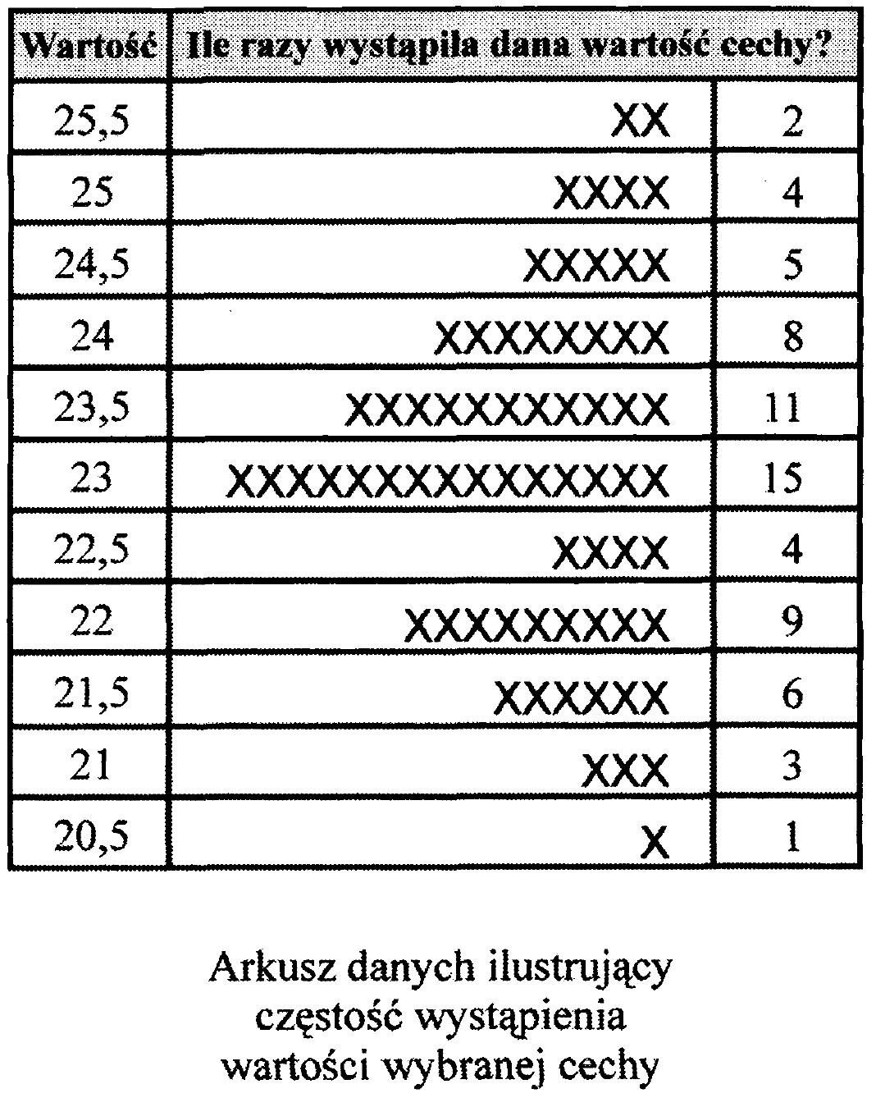
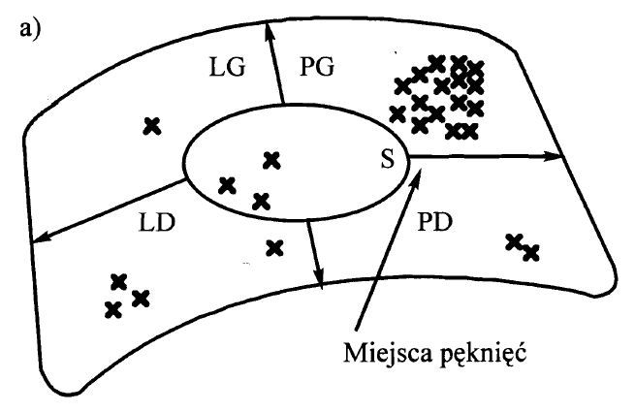
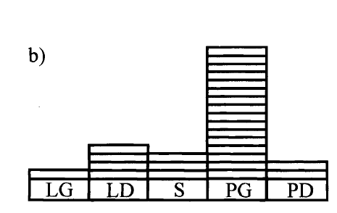
Podstawowe techniki diagnozowania i analizy problemów
Arkusz kontrolny

Slide 24
Podstawowe techniki diagnozowania i analizy problemów
Histogram
Histogram to narzędzie do pokazywania wykresów zmienności, wizualnego przedstawiania informacji o przebiegu procesu oraz podejmowania decyzji odnośnie tego, na czym należy się skupić w działaniach.
Histogram jest rodzajem diagramu słupkowego.
Histogramy są stosowane do demonstracji danych liczbowych w formie, która może być łatwiej zrozumiana niż tabela liczb.
Histogram wykreślony jest przy pomocy słupków, pokazując częstość pojawiania się jednego przedziału wartości w porównaniu z częstością pozostałych.
W histogram można też wrysować granice tolerancji, co może dać od razu informację o udziale sztuk wadliwych w całości produkcji.

Slide 25
Podstawowe techniki diagnozowania i analizy problemów
Histogram
Postępowanie:
Należy zebrać potrzebne dane (co najmniej n = 30 wartość pomiaru) i policzyć całkowitą liczbę wartości pomiaru.
Podzielić zakres pomiaru na przedziały (klasy).
Można wykorzystać dane zawarte w poniższej tabeli:
Ustalić rozstęp wartości:
Rozstęp = (wartość najwyższa) – (wartość najniższa)
Ustalić liczbę przedziałów:
Przedział (szerokość klasy) = Rozstęp/Liczba klas
Dodać do najmniejszej liczby wartości szerokości klasy, co pozwoli na uzyskanie przedziałów.
Wykreślić skalę wartości danych i częstości zdarzeń. Umieść przedziały na osi poziomej, a częstotliwość występowania na osi pionowej.
Narysować wysokość każdego przedziału. Przenieś dane z tabeli na osie. Wszystkie słupki powinny mieć jednakową szerokość i zawierać w sumie wszystkie dane (powinny również do siebie przylegać).
Liczebność próbki n | Liczba przedziałów k
30÷50 | 6÷10
51÷100 | 7÷11
101÷200 | 8÷12
201÷500 | 9÷15

Slide 26
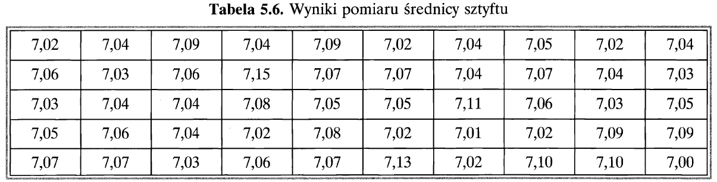
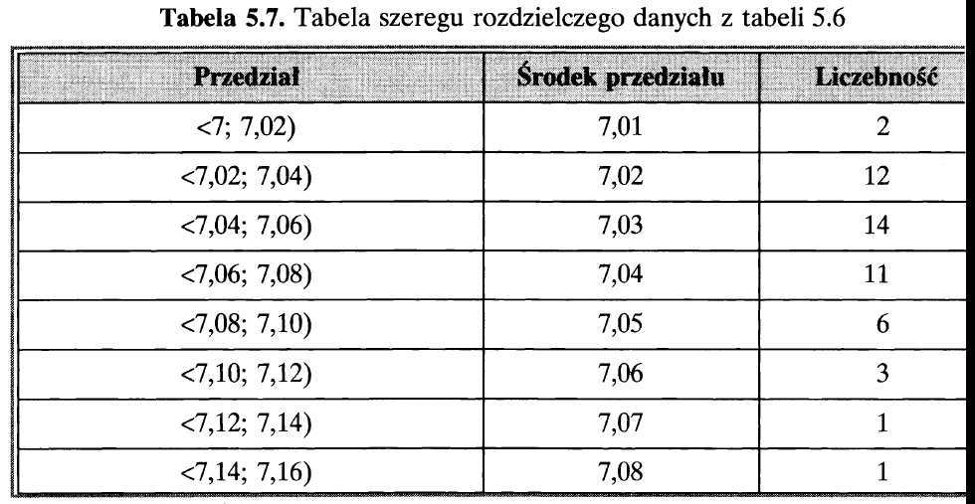
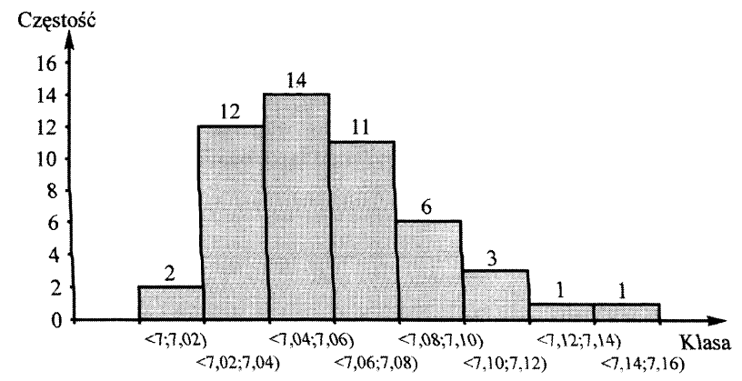
Podstawowe techniki diagnozowania i analizy problemów
Histogram

Slide 27
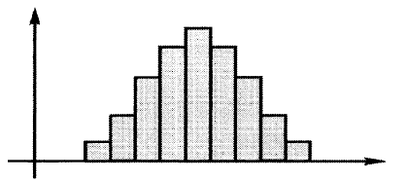

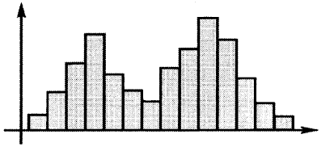
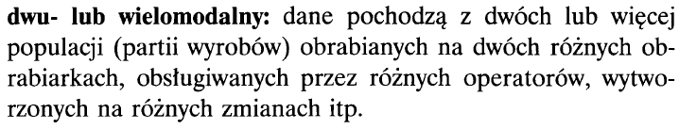
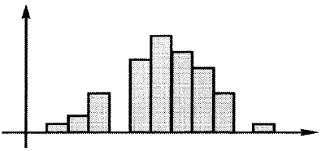
Podstawowe techniki diagnozowania i analizy problemów
Histogram

Slide 28
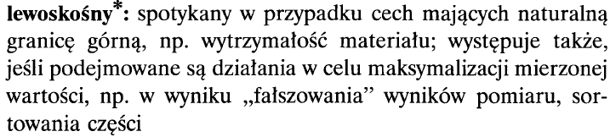
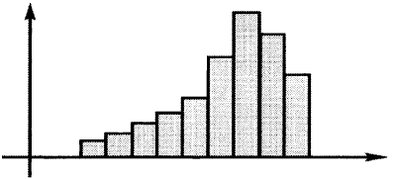
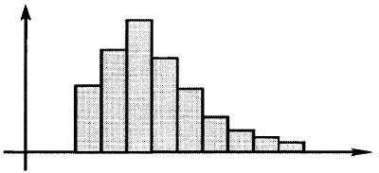
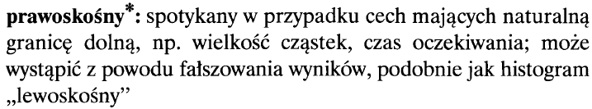
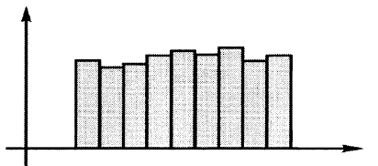
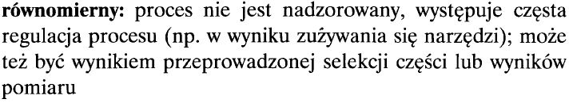
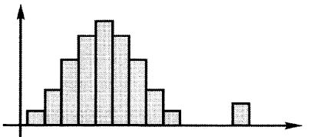
Podstawowe techniki diagnozowania i analizy problemów
Histogram

Slide 29
Podstawowe techniki diagnozowania i analizy problemów
Wykres korelacji
Jest graficzną ilustracją związku zachodzącego pomiędzy dwiema zmiennymi. Często zachodzi konieczność zgromadzenia danych do przeanalizowania zależności między poszczególnymi czynnikami.
Można tu analizować dane w celu potwierdzenia rozwiązań wynikających ze stworzonego diagramu przyczyn i skutków, dla stwierdzenia, czy istnieje jakakolwiek zależność pomiędzy skutkami i podejrzewaną przyczyną.
Można też analizować np. zmiany różnych czynników w czasie, co jest bardzo pożądaną informacją w rozwoju jakości.
Wykresy korelacji stanowi układ współrzędnych X i Y.
Używany jest do:
Stwierdzenia czy istnieje zależność pomiędzy zmiennymi.
Stwierdzenia kierunku związku.
Pokazania siły związku.

Slide 30
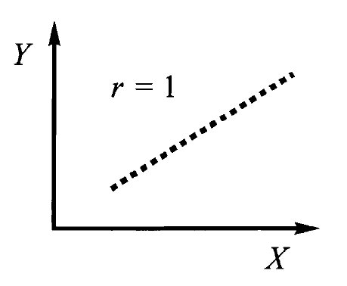
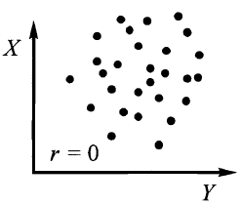
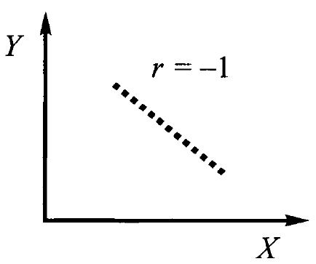
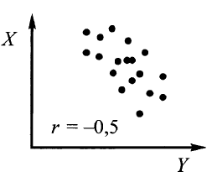
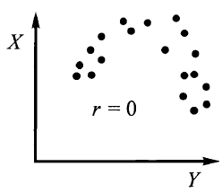
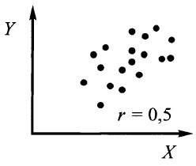
Podstawowe techniki diagnozowania i analizy problemów
Wykres korelacji
Korelacja między dwiema losowymi zmiennymi X i Y jest miarą siły (stopnia) liniowego związku między tymi zmiennymi.

Slide 31
Podstawowe techniki diagnozowania i analizy problemów
Karty kontrolne
Karty kontrolne Shewharta są podstawowym narzędziem w statystycznym nadzorowaniu i sterowaniu procesów, zwłaszcza w produkcji seryjnej, by szybko stwierdzić kiedy proces uległ rozregulowaniu i zapobiegać produkowaniu wyrobów niezgodnych ze specyfikacją.
Prowadzenie karty kontrolnej jest związane z pobieraniem z procesu, w ustalonych, regularnych odstępach czasu, próbek (próbka oznacza np. kilka egzemplarzy wyrobu) o określonej liczebności.
Dla każdej próbki obliczane są miary statystyczne, np. średnia arytmetyczna, mediana, rozstęp lub odchylenie standardowe wybranej cechy.
Częstotliwość pobierania próbek oraz ich liczebność powinny być tak ustalone, aby wykres obliczonych wartości wykazywał wszelkie istotne zmiany zachodzące w kontrolowanym procesie.

Slide 32
Podstawowe techniki diagnozowania i analizy problemów
Karty kontrolne
Karty kontrolne dla cech ocenianych liczbowo (mierzalne):
karta wartości średniej (X-średnie ) i rozstępu (R) - to karta ( X - R)
karta wartości średniej (X-śrenie ) i odchylenia standardowego (s) – to karta ( X - s)
karta pojedynczych obserwacji (xi) i ruchomego rozstępu (R) – to karta (xi - R)
karta mediany (Me) i rozstępu (R) – to karta (Me-R)
kart sum skumulowanych
karta średniej ruchomej
Karty kontrolne dla cech ocenianych alternatywnie (niemierzalne)
karta frakcji jednostek niezgodnych (p)
karta liczby jednostek niezgodnych (np)
karta liczby niezgodności (c)
karta liczby niezgodności na jednostkę (u)

Slide 33
Podstawowe techniki diagnozowania i analizy problemów
Karty kontrolne

Slide 34
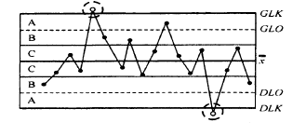
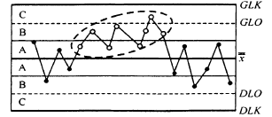
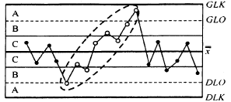
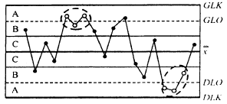
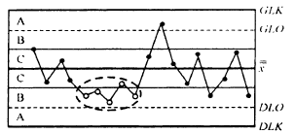
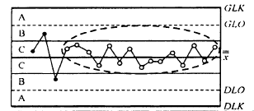
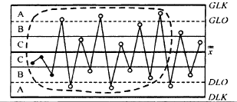
Podstawowe techniki diagnozowania i analizy problemów
Karty kontrolne
Punkty poza granicami DLK i GLK – trwałe przesunięcie średniej
8 punktów po tej samej stronie LC – trwałe przesunięcie średniej
2 z 3 kolejnych punktów w strefie A– ostrzeżenie o możliwym przesunięciu średniej
Trend rosnący lub malejący – przesuwanie się średniej
4 z 5 kolejnych punktów w strefie B– ostrzeżenie o możliwym przesunięciu średniej
15 kolejnych punktów w strefie C (nad i pod linią centralną)– błąd pomiaru, zmniejszenie rozproszenia, niewłaściwie ustawione linie kontrolne, elementy próbek pochodzą z różnych populacji
14 punktów naprzemiennie wyżej lub niżej siebie – kolejne próbki pochodzą z różnych maszyn od różnych operatorów

Slide 35
Podstawowe techniki diagnozowania i analizy problemów
Diagram pokrewieństwa
Diagram pokrewieństwa (wykres współzależności, diagram powinowactwa) - jest wykorzystywany do porządkowania i logicznego przedstawienia rozproszonych danych i informacji tego samego rodzaju zebranych przykładowo w wyniku „burzy mózgów".
Porządkowanie polega na tworzeniu nie więcej niż dziesięciu kategorii pojęć. Sortowanie pomysłów ma charakter intuicyjny, a utworzone grupy zawierają pokrewne pomysły, zagadnienia.
Problem określony w wyodrębnionej grupie jako wiodący wyznacza nazwę grupy.
Diagram pokrewieństwa stanowi materiał wyjściowy do dalszej pracy z innymi narzędziami, takimi jak diagram Ishikawy lub diagram relacji.

Slide 36
Podstawowe techniki diagnozowania i analizy problemów
Diagram pokrewieństwa
Diagram pokrewieństwa wykorzystywany jest najczęściej w sytuacjach, gdy zachodzi potrzeba przełamania stereotypów myślowych podczas procesu rozwiązywania problemów. Jest on szczególnie przydatny przy relatywnie dużej ilości pomysłów lub informacjach dotyczących złożonego problemu.
Ponadto może on stanowić wsparcie dla procesu, przyczyniając się do zwiększenia jego efektywności, w przypadku wdrożeń konkretnych rozwiązań.

Slide 37
Podstawowe techniki diagnozowania i analizy problemów
Diagram pokrewieństwa
Procedura tworzenia diagramu pokrewieństwa:
Określ w kategoriach ogólnych temat, który ma być rozważany.
Zapisz możliwie jak najwięcej indywidualnych pomysłów, opinii, uwag na kartkach (jeden zapis na jednej kartce).
Wymieszaj karty i rozłóż je w sposób losowy na dużym stole.
Pogrupuj karty mające ze sobą związek w następujący sposób:
poukładaj w grupy karty, które wydaja się być ze sobą powiązane,
ogranicz liczbę grup do dziesięciu bez usilnego układania pojedynczych kart w grupy,
znajdź lub stwórz tytułową kartę, która oddaje znaczenie danej grupy,
umieść tytułowa kartę na górze.
Podczas tworzenia diagramu pokrewieństwa istotne jest spełnienie warunku swobody zgłaszania pomysłów, brak krytyki czy oceny na etapie umieszczania na stole (czy tablicy) kartek z pomysłami. Wynika to z celów zastosowania tego narzędzia, a mianowicie wzbudzenia kreatywności i innowacyjności członków zespołu.

Slide 38
Podstawowe techniki diagnozowania i analizy problemów
Diagram pokrewieństwa
Praktyczne wskazówki stosowania diagramu pokrewieństwa:
Liczba członków zespołu powinna być ograniczona do 10-15 osób.
Członkowie zespołu powinni zna rozważany problem, kwestie, zagadnienie.
Dany problem, kwestia, zagadnienie powinno być zapisane w sposób jasny i zwięzły oraz nie powinno sugerować kierunku poszukiwania rozwiązania.
Czas przeznaczony dla poszczególnych członków zespołu na wypełnienie kart nie powinien przekraczać 10 minut.
Liczba utworzonych grup uzależniona jest od złożoności danego zagadnienia.

Slide 39
Podstawowe techniki diagnozowania i analizy problemów
Diagram pokrewieństwa
PROBLEM/KWESTIA/ZAGADNIENIE
KARTA TYTUŁOWA
KARTA TYTUŁOWA
KARTA TYTUŁOWA
KARTA
KARTA
KARTA
KARTA
KARTA
KARTA
KARTA
KARTA
KARTA
Rysunek 1. Diagram pokrewieństwa
Źródło: K.Szczepańska: Techniki menedżerskie w TQM, Wydawnictwa normalizacyjne ALFA-WERO, Warszawa 1999.

Slide 40
Podstawowe techniki diagnozowania i analizy problemów
Diagram pokrewieństwa
Zastosowanie diagramu pokrewieństwa do rozwiązania problemu dotyczącego utraty dominującej pozycji w branży
W literaturze przedmiotu można znaleźć przykład firmy, która odnotowuje spadek popularności produktów oraz fakt powolnego tracenia dominującej pozycji w branży. W wyniku dyskusji członkowie zespołu zgodzili się na następujące zdefiniowanie problemu:
Jak utrzymać przewagę konkurencyjną na rynku?
W czasie pracy z diagramem pokrewieństwa padły różne propozycje działań zmierzających do rozwiązania wspomnianego problemu. Po zebraniu pomysłów członkowie zespołu mieli za zadanie pogrupować je w kategorie na zasadzie intuicyjnego powiązania.

Slide 41
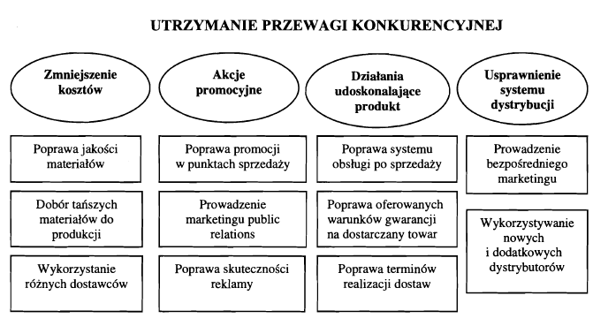
Podstawowe techniki diagnozowania i analizy problemów
Diagram pokrewieństwa

Slide 42
Podstawowe techniki diagnozowania i analizy problemów
Diagram pokrewieństwa
Zastosowanie diagramu pokrewieństwa do rozwiązania problemu dotyczącego niskiej jakości wyrobów
Poniższy przykład będzie dotyczy problemu zaistniałego w pewnej firmie produkcyjnej. Zwiększająca się liczba reklamacji zwróciła uwagę kierownictwa na to, ze w przedsiębiorstwie nastąpił spadek jakości produkowanych wyrobów. Grupa zadaniowa składająca się z technologa, pracowników bezpośrednio produkcyjnych, pracownika komórki jakości, a takie sprzedawców zdefiniowała temat:
dlaczego wyroby są niskiej jakości?

Slide 43
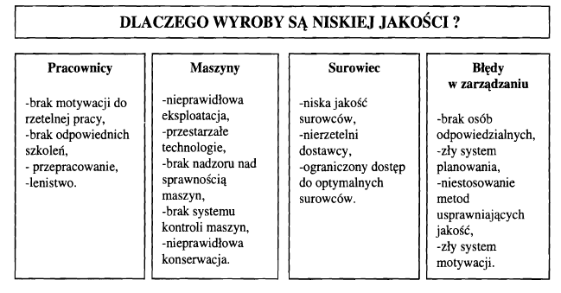
Podstawowe techniki diagnozowania i analizy problemów
Diagram pokrewieństwa

Slide 44
Podstawowe techniki diagnozowania i analizy problemów
Diagram relacji
Diagram relacji (Diagram zależności) - określany także jako wykres współzależności przyczyn. Został zaprojektowany w celu uporządkowania informacji oraz dla wskazania przyczyn występowania problemu oraz określenia ich wzajemnych powiązań.
Wykorzystywany jest najczęściej do graficznego przedstawienia złożonych problemów, ponieważ pozwala na znalezienie logicznych zależności pomiędzy czynnikami, które określone mogą by we wcześniej opracowanym diagramie pokrewieństwa.

Slide 45
Podstawowe techniki diagnozowania i analizy problemów
Diagram relacji
Jest podobny do diagramu Ishikawy, definiuje jednak nie tylko powiązania na linii „przyczyna - skutek", ale określa także powiązania „przyczyna - przyczyna". Natomiast nad diagramem pokrewieństwa dominuje możliwością uzyskania logicznych powiązań i zależności.
Elementy diagramu, do lub od których jest skierowana największa liczba powiązań stanowią punkt wyjścia do dalszych analiz.
Diagram relacji służy jako punkt wyjścia do planowania działań korygujących. Jest szczególnie przydatny w procesie zarówno planowania, jak i projektowania i rozwiązywania problemów.

Slide 46
Podstawowe techniki diagnozowania i analizy problemów
Diagram relacji
Diagram relacji ma swoje zastosowanie wówczas gdy:
zachodzi potrzeba ustalenia prawidłowej kolejności podejmowania działań,
złożoność problemu powoduje trudności w ustaleniu zależności pomiędzy różnymi czynnikami,
należy zidentyfikowania przyczyny i skutki danej sytuacji problemowej,
inna forma prezentacji zależności czynników w procesie jest mało efektywna.

Slide 47
Podstawowe techniki diagnozowania i analizy problemów
Diagram relacji
Procedura tworzenia diagramu zależności jest następująca:
Określ problem w sposób rozumiały i precyzyjny.
Zapisz jak największą liczbę czynników związanych z danym problemem wykorzystując technikę burzy mózgów lub karty z diagramu pokrewieństwa.
Połącz liniami prostymi powiązane ze sobą czynniki.
Określ kierunek linii poprzez strzałki, które wskazują kolejność zdarzeń.
Dokonaj analizy przebiegu strzałek powiązanych z każdym czynnikiem.
Określ główne przyczyny występowania problemu poprzez porównanie liczby linii przyporządkowanych danej kategorii czynnika lub przyczyny.

Slide 48
Podstawowe techniki diagnozowania i analizy problemów
Diagram relacji
Praktyczne wskazówki stosowania diagramu zależności:
Liczba członków zespołu powinna być ograniczona do 10-12 osób.
Członkowie zespołu powinni zna rozważany problem.
Podczas przeprowadzania analizy występowania zależności pomiędzy zidentyfikowanymi czynnikami należy uwzględni jak największą liczbę wariantów.
Ostateczne nadawanie kierunku liniom poprzedzone powinno by dyskusją.
Łączenie czynników liniami podlega powinno zasadzie: „czynnik A bezpośrednio wpływa na czynnik B”, by ustali właściwą kolejność czynników.
Czynniki, przyczyny związane z danym problemem powinny by zapisywane w sposób jasny i zrozumiały.

Slide 49
Podstawowe techniki diagnozowania i analizy problemów
Diagram relacji
Diagram relacji przybiera może różne formy:
prostą,
ukierunkowaną,
scentralizowaną,
w zależności od rozmieszczenia i relacji zidentyfikowanych czynników.
Analiza diagramu relacji polega na prześledzeniu kierunku strzałek oznaczających występowanie zależności pomiędzy zidentyfikowanymi czynnikami oraz poszczególnymi czynnikami a przyczyna sprawczą. Do dalszego etapu analizy kwalifikowane są pola oznaczone jako czynniki lub przyczyna, do których skierowana jest największa liczba wektorów.

Slide 50
Podstawowe techniki diagnozowania i analizy problemów
Diagram relacji
PROBLEM
PRZYCZYNA
PRZYCZYNA
PRZYCZYNA
CZYNNIK
CZYNNIK
CZYNNIK
CZYNNIK
CZYNNIK
CZYNNIK
CZYNNIK
CZYNNIK
CZYNNIK
CZYNNIK
CZYNNIK
CZYNNIK
CZYNNIK
Rysunek 2. Diagram relacji
Źródło: K.Szczepańska: Techniki menedżerskie w TQM, Wydawnictwa normalizacyjne ALFA-WERO, Warszawa 1999.

Slide 51
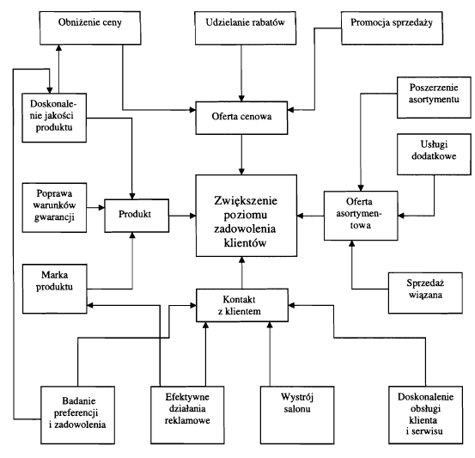
Podstawowe techniki diagnozowania i analizy problemów
Diagram relacji

Slide 52
Podstawowe techniki diagnozowania i analizy problemów
Diagram relacji
Diagram relacji wykorzystywany do uzyskania wysokiej jakości wyrobu szklanego
Utrzymanie się na rynku w obecnych czasach wymaga ciągłego dążenia do nieustannej poprawy i szukania bardziej efektywnych sposobów działania by dostarczać konsumentom produkty spełniające ich oczekiwania. Obiektem badawczym, dla którego przeprowadzono analizę jakościową z wykorzystaniem instrumentów zarządzania jakością jest przedsiębiorstwo produkujące wyroby szklane. Podczas zbierania i porządkowania informacji, w jaki sposób uzyskać wysoką jakość produkowanych wyrobów wyłoniono pięć grup zagadnień: maszyna, technologia, pracownik, zarządzanie, materiał.
Następnie wyłoniono podgrupy każdej z głównych kategorii, w ten sposób powstał diagram relacji.

Slide 53
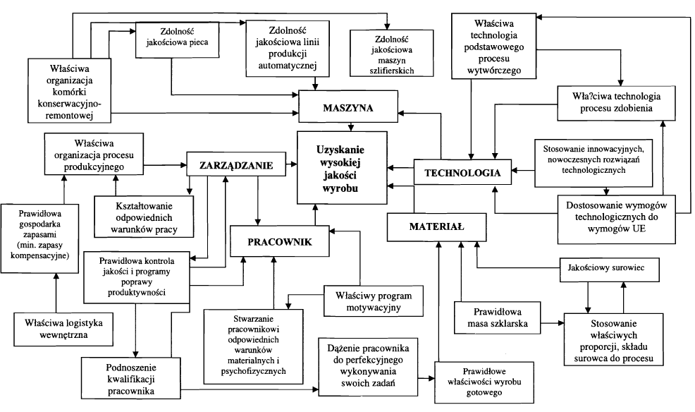
Podstawowe techniki diagnozowania i analizy problemów
Diagram relacji

Slide 54
Podstawowe techniki diagnozowania i analizy problemów
Diagram systematyki
Diagram systematyki - nazywany także diagramem drzewa, wykresem typu drzewo lub drzewem decyzyjnym. Wykorzystywany jest w procesach planowania w celu trafnego przewidywania konsekwencji decyzji. Służy do określania problemów decyzyjnych, wariantów decyzji oraz prawdopodobieństwa otrzymania każdego z wyników.

Slide 55
Podstawowe techniki diagnozowania i analizy problemów
Diagram systematyki
Stanowi graficzne uporządkowanie czynników powodujących występowanie problemu lub czynności niezbędnych w ramach danego procesu.
Przedstawia zatem strukturę zadań lub czynności z zachowaniem kryterium ich ważności dla realizacji celu.
W pierwszym przypadku przypomina wykres Ishikawy, w drugim - popularny schemat blokowy.
Diagram logicznie i chronologicznie porządkuje przyczyny lub zadania ze względu na zdefiniowany cel, zgodnie z zasadą „od ogółu do szczegółu".

Slide 56
Podstawowe techniki diagnozowania i analizy problemów
Diagram systematyki
Diagram drzewa jest najczęściej wykorzystywany w sytuacjach, gdy:
Dane zagadnienie lub decyzja wymaga przełożenia na charakterystyki operacyjne czyli czynności.
Konieczne jest określenie, które działania operacyjne wymagają kontroli.
Istnieje potrzeba identyfikacji, które z charakterystyk operacyjnych stanowi mogą punkty krytyczne w procesie wdrożenia decyzji.
Dane zadanie wymaga określenie wszystkich możliwych przyczyn.
Konieczne jest zapewnienie koordynacji zadań.
Istotne jest zachowanie kierunku wykonywanych zadań dla osiągnięcia przyjętych celów.

Slide 57
Podstawowe techniki diagnozowania i analizy problemów
Diagram systematyki
Procedura tworzenia diagramu drzewa:
Określ rozpatrywane zagadnienie jasno i prosto.
Zdefiniuj główne kategorie zagadnienia za pomocą burzy mózgów lub wykorzystując karty tytułowe z diagram pokrewieństwa.
Skonstruuj wykres umieszczając rozpatrywane zagadnienie w ramkach po lewej stronie; odgałęzienia głównych kategorii umieszcza się z prawej strony jedno pod drugim.
Zdefiniuj elementy składowe i elementy podrzędne dla każdej głównej kategorii.
Dla każdej głównej kategorii umieść elementy składowe i elementy podrzędne z prawej strony jako gałęzie boczne.
Przejrzyj wykres w celu upewnienia się, że nie ma żadnych luk zarówno w kolejności, jak i logice postępowania.

Slide 58
Podstawowe techniki diagnozowania i analizy problemów
Diagram systematyki
Jego weryfikacja polega na sprawdzeniu, czy zdefiniowane czynności szczegółowe umożliwiają realizację celu głównego i odwrotnie, czy analizując cel główny znajduje się np. wskazówkę, jak go zrealizować?
Diagram systematyki stanowi dalsze uporządkowanie informacji zawartych w wykresach pokrewieństwa i współzależności.

Slide 59
Podstawowe techniki diagnozowania i analizy problemów
Diagram systematyki
ELEMENT
CZŁON
KATEGORIA
ELEMENT
KATEGORIA
ELEMENT
Problem
ZAGADNIENIE
Cel/Kwestia
KATEGORIA
ELEMENT
CZŁON
KATEGORIA
ELEMENT
CZŁON
ELEMENT
CZŁON
Rysunek 3. Diagram drzewa
Źródło: K.Szczepańska: Techniki menedżerskie w TQM, Wydawnictwa normalizacyjne ALFA-WERO, Warszawa 1999.

Slide 60
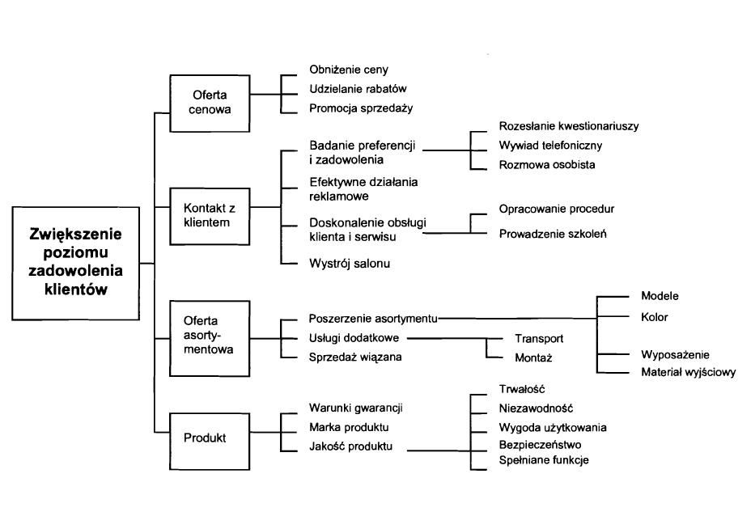
Podstawowe techniki diagnozowania i analizy problemów
Diagram systematyki

Slide 61
Podstawowe techniki diagnozowania i analizy problemów
Diagram macierzowy
Diagram macierzowy - nazywany także diagramem tablicowym. Przedstawi powiązania elementów (zadań, czynności, procesów, proponowanych rozwiązań) oraz rodzaj i „siłę" związku. Dobór elementów diagramu może stanowić efekt prac, wykorzystujących inne narzędzia, np. burze mózgów lub analizę oddziaływań. W zależności od liczby grup czynników oraz rodzaju powiązań między nimi są stosowane różne typy diagramów. Metoda ta powstała w celu rozpoznania zależności pomiędzy wymaganiami klienta a parametrami wyrobu i umożliwiającego ustalenie jego cech Diagram macierzowy może także stanowić uszczegółowienie wykresu typu drzewo zdarzeń.

Slide 62
Podstawowe techniki diagnozowania i analizy problemów
Diagram macierzowy
Diagram macierzowy jest narzędziem, które organizuje duże zbiory charakterystyk, funkcji i działań na drodze graficznego ukazania logicznych powiązań pomiędzy nimi. Pokazuje on również wpływ każdego z powiązań na pozostałe.
Spośród zaprezentowanych narzędzi znajduje on najszersze zastosowanie, gdyż dzięki szeregowaniu danych w układzie wierszy i kolumn, umożliwia sprawdzenie wszelkich korelacji pomiędzy nimi, jak również oszacowanie ich siły.

Slide 63
Podstawowe techniki diagnozowania i analizy problemów
Diagram macierzowy
W zależności od złożoności problemu diagram macierzowy morze przyjmować następującą formę:
„L” – gdy badane są zależności pomiędzy dwoma grupami czynników,
„Y” – jeśli mamy do czynienia z trzema grupami czynników wzajemnie powiązanych,
„X” – gdy chcemy pokazać zależności pomiędzy czterema wzajemnie powiązanymi grupami czynników,
„C” – gdy mamy do dwunastu grup czynników wzajemnie ze soba powiązanych.
„T” – w przypadku, gdy mamy do czynienia z trzema grupami czynników, a powiązania pomiędzy nimi występują tylko parami,
„Dom jakości” – w przypadku poszukiwania zależności pomiedzy czynnikami dwóch grup i czynnikami należącymi do tej samej grupy.

Slide 64
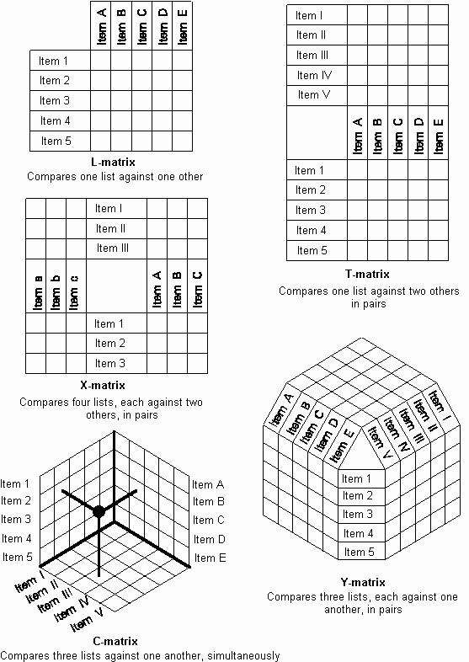
Podstawowe techniki diagnozowania i analizy problemów
Diagram macierzowy

Slide 65
Podstawowe techniki diagnozowania i analizy problemów
Diagram macierzowy
Procedura tworzenia diagramu macierzowego:
Zidentyfikuj grupę czynników, które będą badane pod katem ich wzajemnych zależności.
Wybierz odpowiednia formę diagramu.
Umieść grupy czynników na diagramie.
Wybierz symbole graficzne dla określenia siły zależności pomiędzy czynnikami.
Oznacz wzajemne zależności pomiędzy czynnikami na diagramie.

Slide 66
Podstawowe techniki diagnozowania i analizy problemów
Diagram macierzowy

Slide 67
Podstawowe techniki diagnozowania i analizy problemów
Diagram macierzowy
Zastosowanie diagramu macierzowego do określenia wymagań klientów przedsiębiorstw branży spożywczej
Przykład 1 charakteryzuje występujące powiązania (oraz silę) pomiędzy wymaganiami klientów dotyczących ciasta drożdżowego oraz czynników determinujących te oczekiwania.

Slide 68
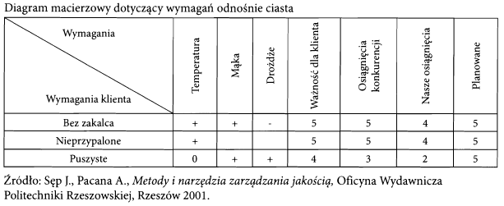
Podstawowe techniki diagnozowania i analizy problemów
Diagram macierzowy

Slide 69
Podstawowe techniki diagnozowania i analizy problemów
Diagram macierzowy
Zastosowanie diagramu macierzowego do określenia wymagań klientów przedsiębiorstw branży meblarskiej
Przykład drugi dotyczy podniesienia poziomu zadowolenia klientów firmy zajmującej się produkcją i sprzedażą mebli. W diagramie zostały przedstawione wymagania klientów dotyczące omawianego produktu oraz elementy procesu produkcyjnego. Celem diagramu macierzowego jest określenie zależności pomiędzy wymaganiami klientów a parametrami procesu.

Slide 70
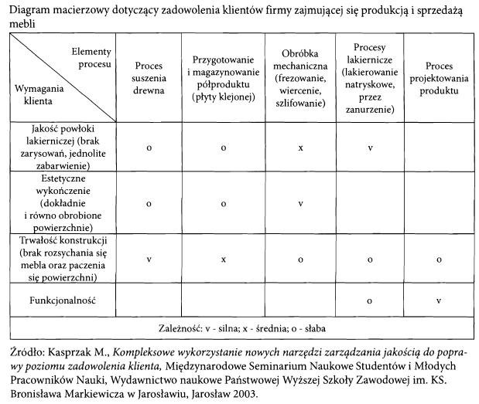
Podstawowe techniki diagnozowania i analizy problemów
Diagram macierzowy

Slide 71
Podstawow techniki diagnozowania i analizy problemów
Matrycowa analiza danych
Określana jest także jako wykres analizy danych lub tablicowa analiza danych.
Narzędzie to stanowi sposób prezentacji danych wyjściowych, których otrzymanie muszą poprzedzić wielowariantowe analizy danych zawartych w diagramach macierzowych.
Analiza danych macierzowych pozwala na ujawnienie struktur ukrytych w gąszczu nieusystematyzowanych informacji.

Slide 72
Podstawowe techniki diagnozowania i analizy problemów
Matrycowa analiza danych
Technika ta przybiera formę wykresu opartego na układzie współrzędnych. Dane są analizowane na podstawie dwóch zmiennych.
Celem jej stosowania jest analiza danych zawartych w diagramach macierzowych. Ukazuje zależności między dwoma zbiorami danych nie powiązanych ze sobą funkcjonalnie.

Slide 73
Podstawowe techniki diagnozowania i analizy problemów
Matrycowa analiza danych
Macierzowa analiza danych stosowana jest w :
badaniach rynku,
formułowaniu produktowej strategii rynkowej,
planowaniu i pracach badawczych nad nowym produktem,
analizie złożonych procesów produkcyjnych,
analizie niejednorodnych przyczyn problemów tworzących duży zbiór danych,
poznawaniu pożądanego poziomu jakości wynikającego z badań rynku,
systematycznej klasyfikacji charakterystyk o dużej zmienności,
kompleksowych ocenach jakości.

Slide 74
Podstawowe techniki diagnozowania i analizy problemów
Matrycowa analiza danych
Tryb postępowania:
Definiujemy na wstępie badany temat. Gromadząc dane należy pamiętać o tym, aby reprezentowały one jak najszerszy rozrzut danych.
Otrzymujemy macierz, w ramach której do każdej cechy z kolumny 1 przypisane są co najmniej dwie dane z dalszych kolumn.
Dane z tych kolumn zapisujemy parami.
Następnie analizujemy, czy z nieuporządkowanych punktów nie da się wyodrębnić grup o określonej charakterystyce.
Grupy te odpowiednio znakujemy.
Teraz trzeba spróbować zrozumieć istotę poszczególnych grup punktów.

Slide 75
Podstawowe techniki diagnozowania i analizy problemów
Matrycowa analiza danych
Studium przypadku:
Chcemy otworzyć restauracje w mieście. Aby zorientować się w sytuacji przeprowadzamy analizę rynku. W badaniach opieramy się na takich kryteriach, jak: ceny, obsługa, jakość potraw, urozmaicenie menu, atmosfera lokalu i egzotyka. W ramach każdego kryterium można wystawić oceny od 1 (bardzo dobrze) do 6 (niedostatecznie). Otrzymujemy następujące zestawienie:

Slide 76
Podstawowe techniki diagnozowania i analizy problemów
Matrycowa analiza danych
Nazwa restauracji | Ceny | Jakość potraw | Urozmaicenie menu | Atmosfera lokalu | Egzotyka wnętrza
U Janka | 3 | 3 | 4 | 2 | 5
Pod melonikiem | 2 | 4 | 5 | 4 | 5
Mekong | 5 | 1 | 1 | 3 | 1
Giovanni | 2 | 3 | 1 | 3 | 1
Waikiki | 5 | 1 | 1 | 2 | 2
Cardas | 4 | 1 | 2 | 1 | 2
Witkacy | 1 | 4 | 5 | 4 | 5
Chińska | 2 | 4 | 1 | 2 | 1
Hongkong | 2 | 3 | 2 | 2 | 2
Czerwona Róża | 3 | 2 | 2 | 2 | 2
Zielony ludek | 1 | 5 | 5 | 3 | 5

Slide 77
Podstawowe techniki diagnozowania i analizy problemów
Matrycowa analiza danych
Analiza danych polega teraz na porównaniu ocen dotyczących poszczególnych restauracji.
Łącznie mamy 10 możliwości porównań, należy je wszystkie przetestować. W większości przypadków trudno jest wyciągnąć jakieś praktyczne wnioski. Niemniej jeśli rozpatrzymy oceny w zakresie zróżnicowania menu i egzotyki, to stwierdzimy, iż mamy do czynienia z dwiema grupami.
Pierwszą grupę stanowią restauracje kuchni polskiej, w których niewielka rozmaitość potraw idzie w parze z ograniczoną egzotyką (co nie jest niczym negatywnym).
Drugą grupę stanowią restauracje prowadzone przez cudzoziemców, które poza egzotyczną atmosferą oferują również urozmaicony wachlarz potraw. Naszą szansą jest więc usytuowania się w grupie restauracji kuchni polskiej, wzbogacając jednocześnie kartę dań.

Slide 78
Podstawowe techniki diagnozowania i analizy problemów
Matrycowa analiza danych
Egzotyka
5
Restauracje kuchni polskiej
Brak egzotyki
Mała różnorodność potraw
4
3
Restauracje prowadzone przez cudzoziemców
Egzotyka
Duża różnorodność potraw
2
1
1
2
3
4
5
Stopień różnorodności potraw

Slide 79
Podstawowe techniki diagnozowania i analizy problemów
Wykres programowy procesu decyzji
Wykres programowy procesu decyzji PDPC (Process Decision Program Chart) - lub karta planowania procesu decyzji, diagram planowania procesu decyzyjnego.
Umożliwia wybór optymalnej drogi osiągnięcia zamierzonego celu. Jest zbliżony do diagramu systematyki, jednak obok chronologii procedur ukazuje również możliwe, alternatywne rozwiązania.

Slide 80
Podstawowe techniki diagnozowania i analizy problemów
Wykres programowy procesu decyzji
Bazuje na rozwiązaniach zawartych w diagramie systematyki.
Budowa diagramu polega na tworzeniu pierwotnego schematu. Wykres może zostać rozszerzony o informacje, dotyczące osób odpowiedzialnych oraz terminy realizacji działań, prowadzących do ustalonego celu.
Wykres „symuluje" możliwy rozwój wydarzeń. Obok wskazywania możliwych zagrożeń, na wykresie umieszcza się także zestawienia proponowanych środków i czynności zaradczych.
Wykres programowy procesu decyzji wykorzystywany jest do rozwiązywania problemów o dużym stopniu niepewności (np. w ocenie niezawodności produktu).

Slide 81
Podstawowe techniki diagnozowania i analizy problemów
Wykres programowy procesu decyzji
Diagram procesu decyzyjnego pozwala na diagnostykę potencjalnych problemów w fazie planowania oraz na opracowanie działań zapobiegawczych.
Wykres PDPC jest narzędziem graficznym używanym przy wyborze najlepszego wariantu działania dla osiągnięcia założonego celu.
Główną ideą PDPC jest stwierdzenie, iż każdy problem może być rozwiązany na różne sposoby. Można je zawsze wyodrębnić i wybrać optymalny w naszych warunkach sposób postępowania.

Slide 82
Podstawowe techniki diagnozowania i analizy problemów
Wykres programowy procesu decyzji
Metoda ta jest bardzo wszechstronna, można ja używać do analizowania możliwych rozwiązań właściwie każdego problemu. Jako główne obszary jej zastosowania wymienia się:
rozwój funkcjonalny jakości,
zarządzanie bezpieczeństwem produktów,
zarządzanie produktywnością,
budowanie atmosfery pracy.
Diagram PDPC często używany jest również jako doskonałe uzupełnienie narzędzi identyfikacji i eliminowania problemów takich jak m.in. FMEA, FTA.

Slide 83
Podstawowe techniki diagnozowania i analizy problemów
Wykres programowy procesu decyzji
Planowanie rozwiązań za pomocą tego narzędzia może przebiegać na dwa sposoby:
Pierwsze podejście polega na określeniu z góry możliwych działań, warunków ich przeprowadzania i spodziewanych efektów.
Podejście drugie polega na szukaniu innych możliwości rozwiązań danego problemu poprzez zaplanowanie innego łańcucha działań.

Slide 84
Podstawowe techniki diagnozowania i analizy problemów
Wykres programowy procesu decyzji
Tryb postępowania
Zespołowi złożonemu ze specjalistów i osób zainteresowanych przedstawia się cel, który ma być zrealizowany.
Następnie dyktuje się kwestie istotne dla jego realizacji oraz analizuje potencjalne trudności.
Wszystkie określone w ramach zespołu problemy należy sklasyfikować pod kątem ich priorytetu, prawdopodobieństwa wystąpienia, trudności na odcinku zapobiegania oraz związanego z tym ryzyka. Problemy już znane rozpatrujemy w oparciu o dane z przeszłości.
Następnie zespół planuje środki przeciwdziałające w stosunku do problemów, które uznano za priorytetowe, prawdopodobieństwo wystąpienia których jest bardzo wysokie i związane z poważnym ryzykiem.

Slide 85
Podstawowe techniki diagnozowania i analizy problemów
Wykres programowy procesu decyzji
Działanie 1
Problem 1
Pilne dla opracowania
procesu
Działanie 2
Wysoce
nieprawdopodobne
Działania nie są konieczne
Problem 2
Operacja n
Problem 3
Średnio prawdopodobne
Wysokie ryzyko
Działanie 3
Problem 4
Występuje często
Działanie 4
Problem 5
Minimalne ryzyko
(pomijalne)
Działania nie są konieczne

Slide 86
Wykres programowy procesu decyzji
Podstawowe techniki diagnozowania i analizy problemów
Studium przypadku
Diagram PDPC dotyczący samochodowej poduszki powietrznej
Przykład przeprowadzonej analizy, której celem jest określenie czynności pozwalających zabezpieczyć dziecko przed niepożądanymi skutkami działania poduszki powietrznej w samochodzie, przedstawia rysunek 2. W oparciu o ujawnione zagrożenia sporządzono listę proponowanych czynności i środków zaradczych, które na rysunku zostały ujęte w „chmurki". Analizę przeprowadzono do ostatniego poziomu szczegółowości i dla wszystkich gałęzi diagramu.

Slide 87
Podstawowe techniki diagnozowania i analizy problemów
Wykres programowy procesu decyzji

Slide 88
Podstawowe techniki diagnozowania i analizy problemów
Wykres programowy procesu decyzji
Studium przypadku
Diagram PDPC w procesie pomiaru zadowolenia klienta
Diagram pozwolił uzyskać informacje na temat ewentualnych trudności, jakie mogą pojawić się w trakcie realizacji kolejnych etapów działań prowadzących do osiągnięcia celu, jakim jest zadowolenie klienta. Przewidzenie trudności pomogło opracować odpowiednie działania zaradcze

Slide 89
Podstawowe techniki diagnozowania i analizy problemów
Wykres programowy procesu decyzji

Slide 90
Podstawowe techniki diagnozowania i analizy problemów
Diagram strzałkowy
Diagram strzałkowy- lub wykres sieciowy.
Wykorzystywany jest do:
planowania działań oraz ustalania ich kolejności (np. realizacji projektów);
planowania powtarzalnych procesów.
Prezentowana technika znajduje zastosowanie jako analiza ścieżek krytycznych CPM lub w rozwiniętej formie – jako wspomagana komputerowo metoda PERT.

Slide 91
Podstawowe techniki diagnozowania i analizy problemów
Diagram strzałkowy
Przy definiowaniu procesu ustalane są chronologia działań oraz czas potrzebny na ich wykonanie.
Działania wymagające czasu są łączone na schemacie liniami, działania realizowane równocześnie oznaczane są strzałkami.
Węzły tak powstającego diagramu oznaczają stany, a łączące je linie – czynności powodujące przejście do kolejnego stanu.
Projekt dzielony jest na etapy realizowane w sposób sekwencyjny lub równoległy, pozwalające na osiągnięcie założonego celu. Istotną role odgrywa tu „ścieżka krytyczne”, określająca czas trwania projektu (przedsięwzięcia).

Slide 92
Podstawowe techniki diagnozowania i analizy problemów
Diagram strzałkowy
Warunkiem wykorzystania diagramu strzałkowego w badaniu procesu jest dobra znajomość czasów trwania realizowanych w nim działań i ich sekwencji. W przypadku, gdy nie jesteśmy w stanie oszacować tych czasów lepszą technika okazuje się być PDPC.
Stosowane obecnie komputerowe wersje tej techniki są bardzo pomocne w:
projektowaniu nowego produktu,
projektowaniu procesów,
opracowywaniu planów marketingowych,
pracach nad nowymi typami działalności, itp.

Slide 93
Podstawowe techniki diagnozowania i analizy problemów
Diagram strzałkowy
Tryb postępowania
Najpierw należy określić cel projektu.
Następnie rozkładamy projekt na poszczególne etapy, określając przy tym przewidywany czas realizacji każdego zadania. Jednocześnie ustala się, jakie etapy wymagają „wsadu” z innych etapów.
Ustalamy kolejność realizacji, w ten sposób, aby etapy związane z „wsadem” z innych etapów usytuowane były szeregowo.
Etapy te łączy strzałka, której wierzchołek wskazuje na etap wymagający „wsadu”. Etapy realizowane równolegle grupowane są obok siebie.
Na schemacie powstaje kilka ścieżek.
Należy określić i zaznaczyć na wykresie ścieżkę krytyczną, która determinuje czas realizacji całego projektu.
Zadaniem kierownika projektu jest monitorowanie etapów leżących na ścieżce krytycznej.

Slide 94
Podstawowe techniki diagnozowania i analizy problemów
Diagram strzałkowy
W związku z tym, że do zastosowania tej techniki potrzebna jest dość duża liczba różnorodnych danych istnieje potrzeba stworzenia zespołu fachowców, którzy dane te mogą zapewnić.
Po zidentyfikowaniu procesu należy zidentyfikować wszystkie składające się nań działania, określić czasy ich trwania i zapisać każde na oddzielnej kartce.
Tak zapisane kartki umieszcza się na tablicy zgodnie z kolejnością przebiegu działań w procesie. Wszystkie działania analizuje się pod względem celowości ich podejmowania dla przebiegu procesu.
W miarę potrzeby działania te można poprawiać, wyrzucać jeśli są zbędne i dodawać nowe.
Ułożone w ten sposób zadania łączy się strzałkami nad którymi zaznacza się czasy trwania poszczególnych działań.

Slide 95
Podstawowe techniki diagnozowania i analizy problemów
Diagram strzałkowy
Studium przypadku:
Firma konsultacyjna ma zorganizować seminarium dla pracowników dużego przedsiębiorstwa. Diagram strzałkowy dotyczący przygotowania tego seminarium wraz ze ścieżką krytyczną zakresu przedstawia rysunek.

Slide 96
Podstawowe techniki diagnozowania i analizy problemów
Diagram strzałkowy
Ustalenie warunków lokalowych
Zabezpieczenie pomieszczeń
12 dni
1 dzień
Określenie metodyki
Ustalenie niezbędnych środków
Przygotowanie środków
Seminarium próbne
40 dni
Ustalenie tematyki i
10 dni
1 dzień
3 dni
Początek
Przygotowanie referentów
5 dni
Przeprowadzenie seminarium
20 dni
59 dni
Opracowanie materiałów seminaryjnych
15 dni
Druk materiałów seminaryjnych
Ustalenie zakresu materiałów seminaryjnych
15 dni
Ocena ofert z drukarni
2 dni
20 dni

Slide 97
Podstawowe techniki diagnozowania i analizy problemów
Narzędzia statystyczne – podstawowe pojęcia
Proces losowy – proces, którego wyniku nie można dokładnie poznać i/lub opisać. Wynikiem tego procesu jest zmienna losowa.
Zmienna losowa może mieć charakter zmiennej:
Skokowej (dyskretnej) – gdy przyjmuje wartości ze zbioru najwyżej przeliczalnego
Ciągłej – gdy przyjmuje dowolne wartości z określonego przedziału liczbowego.
Zdarzenie elementarne – konkretna realizacja zmiennej losowej
Populacja – zbiorowość statystyczna, zbiór wyników wszystkich obserwacji z punktu widzenia badanej charakterystyki

Slide 98
Podstawowe techniki diagnozowania i analizy problemów
Narzędzia statystyczne – podstawowe pojęcia
Próbka – część populacji podlegająca badaniu ze względu na ustaloną charakterystykę w celu wyciągnięcia wniosków odnośnie do kształtowania się jej wartości w populacji;
Próbka losowa – próbka, której dobór z całej populacji był dokonany w drodze losowania;
Próbka reprezentatywna – próbka, której struktura pod względem badanej cechy nie różni się istotnie od struktury populacji generalnej;
Prawdopodobieństwo – liczba z przedziału <0;1> wyrażająca przekonanie, że powtarzając proces losowy wielokrotnie, otrzyma się określoną wartość zmiennej losowej.

Slide 99
Podstawowe techniki diagnozowania i analizy problemów
Narzędzia statystyczne – podstawowe pojęcia
Parametry populacji – charakterystyki liczbowe określające jej:
Położenie:
Wartość oczekiwania
Mediana
Rozproszenie:
Odchylenie standardowe
Statystyka – zmienna losowa będąca dowolną funkcją wyników próbki losowej. Do najczęściej stosowanych należą:
Położenia:
Średnia arytmetyczna;
Mediana
Dominanta
Rozproszenia:
Rozstęp
Odchylenie standardowe

Slide 100
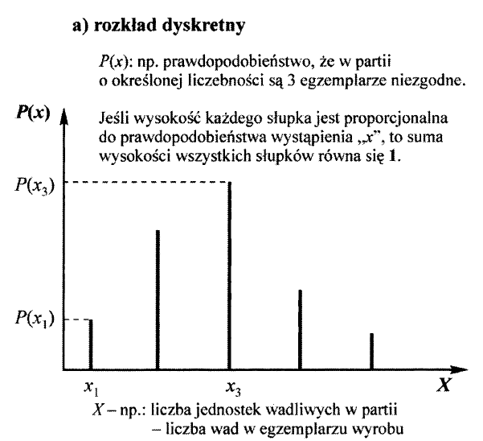
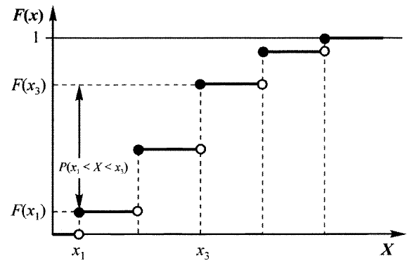
Podstawowe techniki diagnozowania i analizy problemów
Rozkład statystyki

Slide 101
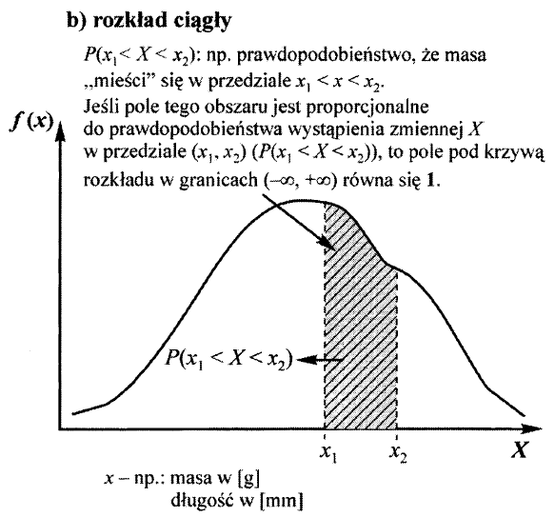
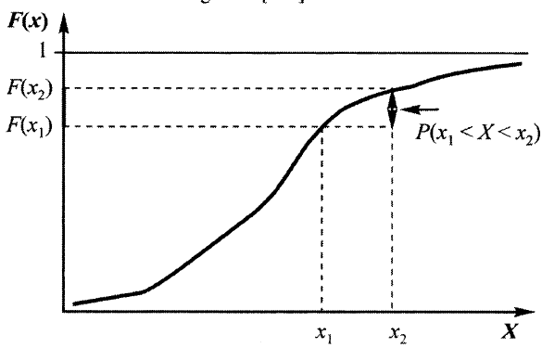
Podstawowe techniki diagnozowania i analizy problemów
Rozkład statystyki

Slide 102
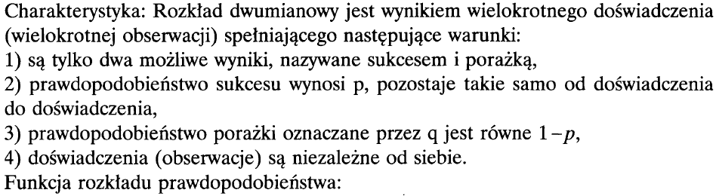
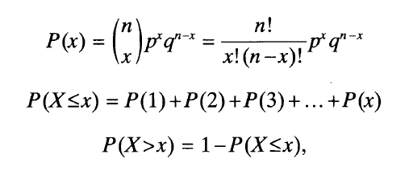

Podstawowe techniki diagnozowania i analizy problemów
Rozkład statystyki - Dwumianowy

Slide 103
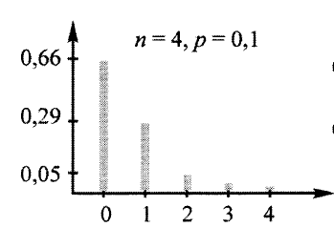
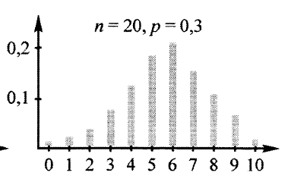
Podstawowe techniki diagnozowania i analizy problemów
Rozkład statystyki - Dwumianowy

Slide 104
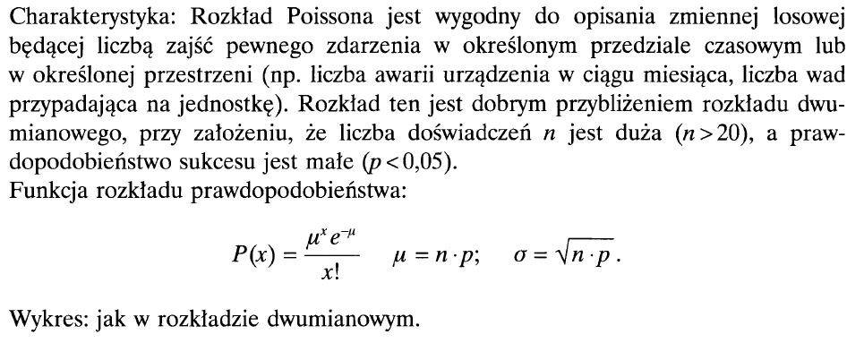
Podstawowe techniki diagnozowania i analizy problemów
Rozkład statystyki – rozkład Poisona

Slide 105
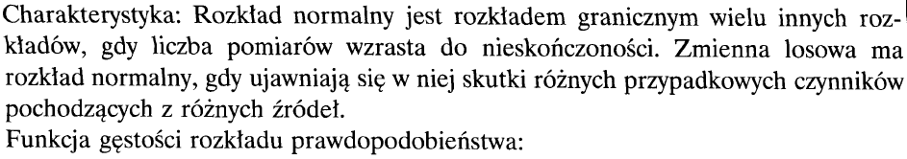
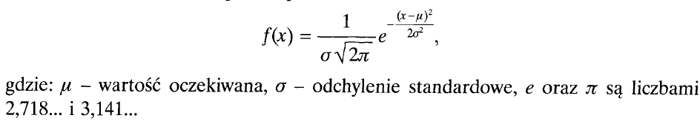
Podstawowe techniki diagnozowania i analizy problemów
Rozkład statystyki - normalny

Slide 106

Podstawowe techniki diagnozowania i analizy problemów
Rozkład statystyki - normalny

Slide 107


Podstawowe techniki diagnozowania i analizy problemów
Rozkład statystyki - normalny

Slide 108

Podstawowe techniki diagnozowania i analizy problemów
Rozkład statystyki - normalny

Slide 109


Podstawowe techniki diagnozowania i analizy problemów
Rozkład statystyki - Studenta

Slide 110


Podstawowe techniki diagnozowania i analizy problemów
Rozkład statystyki – Chi-Kwadrat

Slide 111


Podstawowe techniki diagnozowania i analizy problemów
Rozkład statystyki – F-Senedecora

